Slide 1
Raport activitate 2021
Asociatia Salvati flora si fauna Deltei Dunarii
www.sosdelta.ro

Slide 2

Misiune
PRINCIPALUL SCOP AL ASOCIATIEI ESTE PROTEJAREA FAUNEI ȘI FLOREI DELTEI DUNĂRII, PROTEJAREA SPECIILOR DE PLANTE SI ANIMALE AMENINȚATE CU DISPARIȚIA, STOPAREA ȘI PREVENIREA POLUĂRII ȘI A BRACONAJULUI, PROMOVAREA PESCUITUTLUI SPORTIV ȘI A TURISMULUI ECOLOGIC ÎN DELTA DUNĂRII, SALUBRIZAREA ȘI ECOLOGIZAREA ZONELOR AFECTATE DE POLUARE, SEMNALAREA TUTUROR NEREGULILOR CONSTATATE CĂTRE ORGANELE ABILITATE.
PENTRU A NE INDEPLINI ACEASTĂ MISIUNE, EDUCATIA CIVICĂ SI ECOLOGICĂ REPREZINTĂ UN DEZIDERAT PENTRU NOI.
UNA DINTRE CELE MAI IMPORTANTE ZONE TURISTICE DIN ROMÂNIA, DELTA DUNĂRII, REPREZINTĂ UN ADEVĂRAT PARADOX: DEȘI ESTE UNICĂ, NU ESTE VIZITATĂ DE PREA MULȚI TURIȘTI, IAR INVESTIȚIILE SE FAC DESTUL DE
GREU, ACCESUL LA EDUCATIE AL POPULATIEI ESTE DIFICIL.
IN ACEST CONTEXT, ROLUL NOSTRU ESTE DE A CONTRIBUI ÎN MOD ACTIV LA PROMOVAREA DELTEI DUNĂRII,
COMPONENTA EDUCATIONALĂ FIIND EXTREM DE IMPORTANTĂ ȘI PANĂ LA URMĂ, SINGURA ALTERNATIVĂ CARE
POATE SALVA DELTA DUNĂRII DE LA DEGRADARE SI SĂRĂCIE.
Notes:
NOTE: To change images on this slide, select a picture and delete it. Then click the Insert Picture icon in the placeholder to insert your own image.

Slide 3
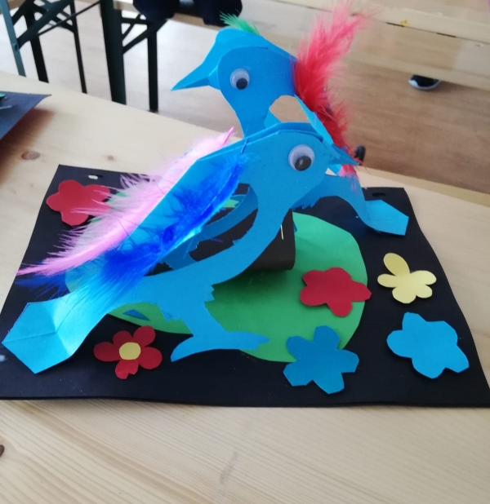
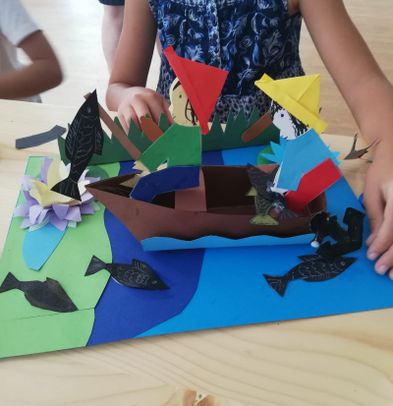
Pasarile din Delta Dunarii
Pescarii din Delta
Notes:
NOTE: To change images on this slide, select a picture and delete it. Then click the Insert Picture icon in the placeholder to insert your own image.

Slide 4
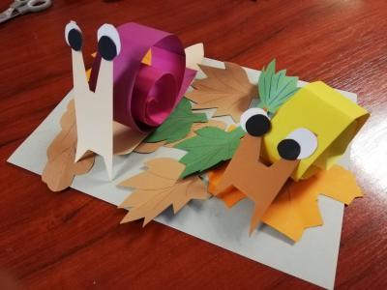
EDUCATIE PENTRU MEDIU
21 ACTIUNI DERULATE, PESTE 250 DE COPII PARTICIPANTI
INCA DIN ANUL 2018, IMPREUNA CU MUZEUL NATIONAL AL SATULUI “DIMITRIE GUSTI”, AVEM IN DERULARE UN PROGRAM
EDUCATIONAL DESPRE DELTA DUNARII, PROGRAM DEDICAT COPIILOR CU VARSTE INTRE 4 SI 14 ANI.
IN FIECARE SAMBATA, INCEPAND CU ORA 11:00 ORGANIZAM UN ATELIER EDUCATIONAL CREATIV IN CADRUL CARUIA
INVATAM CATE CEVA DESPRE DELTA DUNARII (DESPRE ANIMALE, PLANTE, ETC) INTR-O MANIERA ACTIVA, CE STIMULEAZA
IMAGINATIA SI CREATIVITATEA COPILULUI.
CU AJUTORUL HARTIEI, A CULORILOR, A FORMELOR SI A IDEILOR CREATIVE DAM VIATA ANIMALELOR SI PLANTELOR
DIN DELTA DUNARII, INVATAM DESPRE OBICEIURILE DELTAICE SI TRADITIILE LOCALE.
Notes:
NOTE: To change images on this slide, select a picture and delete it. Then click the Insert Picture icon in the placeholder to insert your own image.

Slide 5
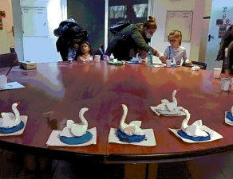
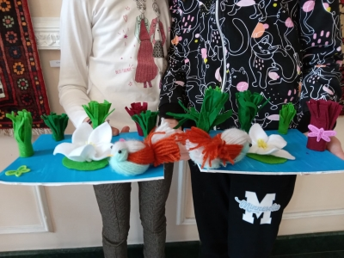
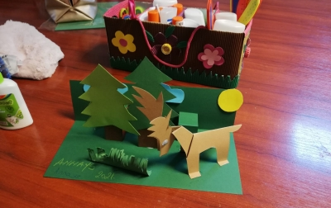
Actiunile noastre sunt educationale si stimuleaza imaginatia si capacitatea de invatare a copilului, prin joaca
Asociatia Salvati flora si fauna Deltei Dunarii
Notes:
NOTE: To change images on this slide, select a picture and delete it. Then click the Insert Picture icon in the placeholder to insert your own image.

Slide 6
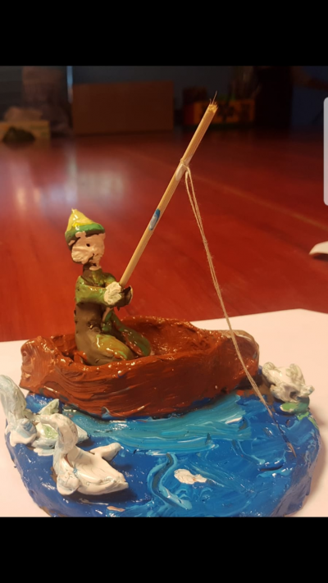
CUM TE POȚI IMPLICA
✓ DONEAZA -CONTRIBUȚIA TA ESTE FOARTE IMPORTANTĂ PENTRU DEZVOLTAREA SERVICIILOR EDUCAȚIONALE OFERITE TINERILOR ROMÂNI DAR SI PENTRU
PROTEJAREA PATRIMONIULUI NATURAL AL DELTEI DUNĂRII. DONAȚIILE POT FI EFECTUATE ATÂT PRIN MIJLOACE CLASICE, CÂT ȘI ONLINE PRIN VIRAMENT BANCAR
✓ REDIRECȚIONEAZĂ 2% DIN CEEA CE ÎI DAI SUB FORMĂ DE IMPOZIT CĂTRE STAT SĂ MEARGĂ CĂTRE UN IMPACT REAL PENTRU MEDIU SI CĂTRE DELTA DUNĂRII.
ACEST LUCRU NU PRESUPUNE NICIUN COST PENTRU TINE, DAR ÎNSEAMNĂ FOARTE MULT PENTRU UN ONG
✓ DEVINO FUNDRAISER ÎȚI POȚI ADUCE CONTRIBUȚIA DIRECTĂ ORGANIZÂND STRÂNGERI DE FONDURI SAU DONAȚII DIN RÂNDUL PRIETENILOR ȘI COLEGILOR TĂI,
DEDICATE PROGRAMELOR PE CARE LE DERULĂM. CU SPRIJINUL TĂU, ÎMPREUNĂ PUTEM PROTEJA DELTA DUNARII
✓ SPONSORIZEAZĂ PROGRAMELE NOASTRE BENEFICIIND DE FACILITATEA DE DEDUCERE A 20% DIN IMPOZITUL PE PROFIT CREAND VALOARE ÎN COMUNITATE
✓ FII VOLUNTAR ALATURANDU-TE ASOCIATIEI SALVATI FLORA SI FAUNA DELTEI DUNĂRII ȘI CONTRIBUIE LA ACTIVITĂȚILE DIRECTE CU BENEFICIARII SAU APLICĂ PENTRU CALITATEA DE MEMBRU ÎN ASOCIAȚIE
Asociatia Salvati flora si fauna Deltei Dunarii
Notes:
NOTE: To change images on this slide, select a picture and delete it. Then click the Insert Picture icon in the placeholder to insert your own image.

Slide 7
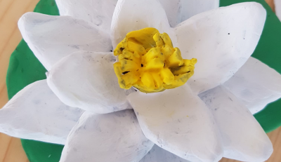
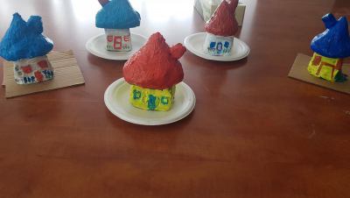
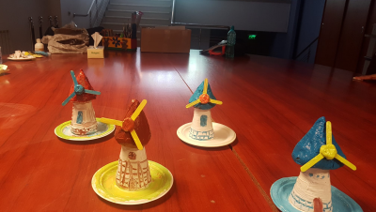
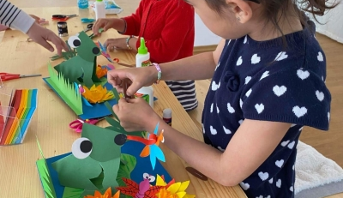
De pe la actiuni adunate …..
Notes:
NOTE: To change images on this slide, select a picture and delete it. Then click the Insert Picture icon in the placeholder to insert your own image.

Slide 8
Va multumim tuturor pentru implicare!!
Asociatia Salvati flora si fauna Deltei Dunarii

